Slide 1
Die Weltfriedenssegnung
Präsentation 2
Die Grundlagen für andauernden
Frieden und Glück
Teil 1

Slide 2
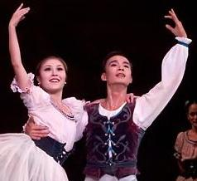
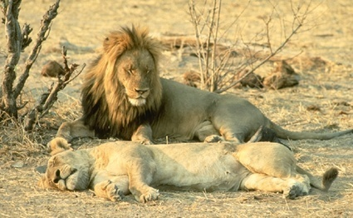

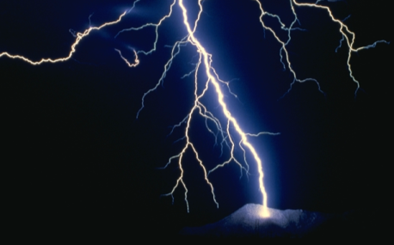
Eine Welt aus sich ergänzenden Paaren
2
Notes:
Nothing exists independently.
Everything is created to exist through reciprocal relationships as part of a pair system.
Without such relationships nothing would be able to exist or develop or multiply
2

Slide 3

Das Paar-System - Männlich u. Weiblich
Mensch
Männlich
Weiblich
Fauna
Männlich
Weiblich
Flora
Staubgefäße
Stempel
Mineralien/
Teilchen
Positiv
Negativ
Notes:
Very brief explanation – just to establish this fundamental principle.
This is true of all existing beings in terms of male and female or positive an negative

Slide 4
Das Paar-System – Geist - Körper
Mensch
Geist
Körper
Fauna
Instinkt
Körper
Flora
Pflanzl. Gemüt
Körper
Mineralien/
Teilchen
Innewohnende
Natur
Stoff u. Energie
Notes:
Very brief explanation – just to establish this fundamental principle.
This is true of all existing beings in terms of an outer form (body) and inner quality (mind)
For example in human beings the body is a visible expression of the invisible mind
Character can be ‘read’ from physical form – emotion can be ‘read’ from facial expression and body language

Slide 5


Das Paar-System – Prinzip der Interaktion
Gebend
Subjekt
Partner
Objekt
Partner
Erwidernd
Der Körper ist ein Spiegelbild des Geistes
Lehrer und Schüler
Notes:
These dual aspects of all existing beings relate to each other as subject and object partners.
For example in (effective/healthy) human beings the body resembles the mind and moves according to its directions so that it can sustain life and pursue the mind’s purpose.
The teacher gives – the pupil responds.

Slide 6
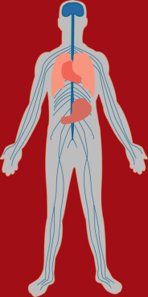
Das Paar-System – ausgerichtet auf höheren Zweck
Zweck der Lebenserhaltung
Bildung
Notes:
The body’s systems – respiratory, vascular etc
The education of youth

Slide 7
Das Paar-System – Höherer Zweck
GOTT
Höherer Zweck
Höherer Zweck
Subjekt
Partner
Objekt
Partner
Geben u. Empfangen
(für Andere leben)
Einheit
Gutes Resultat –
Freude / Frieden / positive Erfüllung
Entwicklung
Zweckerfüllung
Notes:
The quality of those pair relationships determines whether or not we live in peace and happiness.
Explain:
That the relationship should be centered on a higher purpose (the purpose of the creator - God’s purpose)
That subject and object are created to live for the sake of each other under that higher purpose

Slide 8
Das Paar-System – Leben zum Wohl Anderer
GOTT
Höherer Zweck
Geist Körper
Ehemann Ehefrau
Subjekt
Partner
Objekt
Partner
Eltern Kind
Einheit
Regierung Volk
Mensch Umwelt
Notes:
The pair system and living for the other applies to the natural world, our own mind and body and also to all social relationships

Slide 9
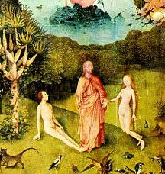
Gottes ursprünglicher Segen für den Menschen
Seid fruchtbar,
mehret Euch,
herrschet über die Erde …
Judentum, Christentum
Genesis 1:28
Notes:
If you wish to connect directly to the 3 Blessings you can use this slide
If not you can obscure this slide or leave it out

Slide 10
Grundlage für andauernden Frieden u. Glück
1. Persönlicher Frieden
Ausgerichtet auf höhere Werte und höheren Zweck
Gott
Geist
  Körper
Wahrer Mensch
Notes:
10
There are 3 key pair system relationships which determine peace and happiness
(you are going to explain each in detail later in the presentation)
(You can also refer to the 3 Blessings if appropriate for your audience):
individual peace – mind and body - inner quality and outer form
peace in human society – family – husband and wife – male and female
universal peace - harmony between human beings and nature – stewardship
You can explain that those who do not believe in a personal God can relate God’s position to higher values and purpose

Slide 11
Grundlage für andauernden Frieden u. Glück
2. Friede in der menschlichen Gesellschaft
Gott
Ausgerichtet auf höhere Werte und höheren Zweck
Ehemann
  Ehefrau
DIE FAMILIE
ist der
‘Grundbaustein’
Kinder
Familien Gesellschaft
Nation
Welt
Notes:
11

Slide 12
Grundlage für andauernden Frieden u. Glück
3. Universaler Friede
Ausgerichtet auf höhere Werte und höheren Zweck
Gott
Menschen
  Umwelt
Harmonie
Mensch/Natur
Wahre Herrschaft,
Verantwortungsvolle Eigentümerschaft
Notes:
12

Slide 13
Drei Grundlagen
3. Universaler Friede
2. Friede in Familie u. Gesellschaft
Gott
Gott
Mensch
Natur
1. Persönlicher Friede
Ehemann
Ehefrau
Harmonie
Mensch/Natur
Gott
Körper
Wahre Familien
Geist
Wahre Herrschaft-
Verantwortung für
Schöpfung
Familien Gesellschaft
Nation
Welt
Wahrer Mensch
Notes:
13
This is just to show the 3 foundations together and how each is the foundation for the next
True (mature) individuals make true families – true people become true owners/stewards
This will launch into the detailed explanation in the following presentation

Slide 14
Die Weltfriedenssegnung Präsentation 3
Die Grundlage für andauernden
Frieden und Glück
Teil 2

Slide 15
Persönlicher Frieden
Einheit zwischen Geist u. Körper –
Einheit von Denken, Wort u. Tat
Ein wahrer Mensch werden

Slide 16
Die Suche nach Gott und dem Guten
Wie der Hirsch lechzt nach erfrischendem Wasser, so lechzt meine Seele, Gott, nach dir.
Psalm 42 (Judaism and Christianity)
Die größte Glückseligkeit ist die Freude Gottes: Das ist das höchste Glück.
Qur’an 9.72 (Islam)
Jedes Wesen besitzt Buddha-Natur. Sie ist das Selbst. …. Der Tathagata zeigt allen Wesen das Warenhaus der Erleuchtung ... ihre Buddha-Natur.
Mahaparinirvana Sutra 214-15 (Buddhism)
Notes:
All people of sincere religious and moral conviction long to live in a way that is pleasing to God or true to their convictions .
How should we live to develop our God given nature ?
We grow spiritually through the give and take between our virtuous thoughts and good deeds.

Slide 17
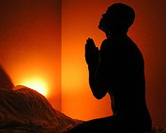
Persönlicher Friede und Glück
Gott
Geist
  Körper
Wahre Person
Geist/Körper Einheit- Integrität
Charakterentwicklung - Reife
Gottesnähe – Höhere Werte
17
Notes:
17

Slide 18
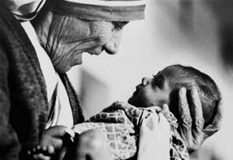
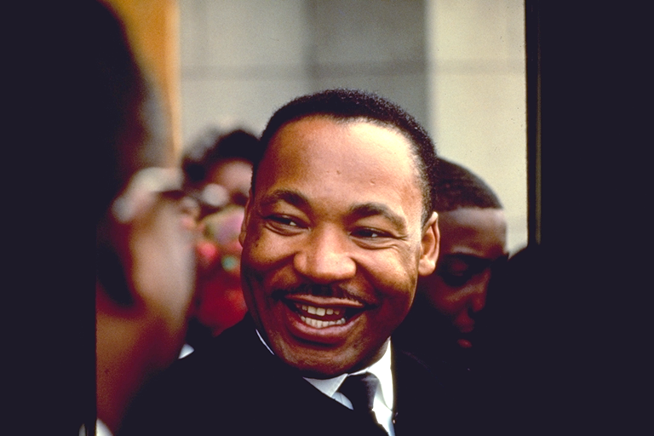
Persönlicher Friede und Glück
Zu einem verantwortungsbewussten, integren Menschen werden

Slide 19


Wie wächst unser Körper?
Physische
Welt
Luft und Sonnenlicht
Nahrung und Wasser
Wachstums-periode
Notes:
19
People understand what they need to grow and sustain their physical life
But they are not aware of what is need to grow and sustain their spiritual life and maturity ?

Slide 20
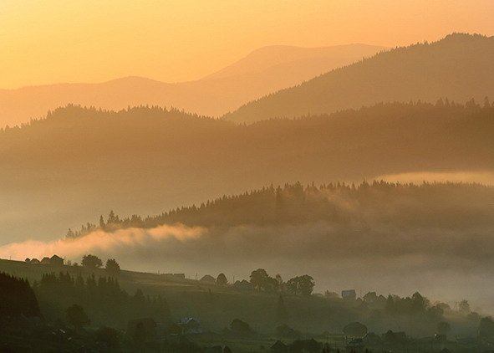
Wie geschieht geistiges Wachstum?
Geistige Welt
Lebenselemente von Gott
Gute (oder schlechte ) Vitalitätselemente durch unsere Handlungen
Wachstums-
periode
Geistiges Wachstum am schnellsten während des Erdenlebens
Notes:
20
We need to receive life elements – from God, religious founders,
holy scriptures, priests, parents, teachers, elders, etc
But we must also add our own part – unite our mind and body in a life of love and truth – living for God and others and generating good vitality elements through our physical actions

Slide 21
Menschliche Verantwortung
Ein geistig reifer ‘wahrer Mensch’ werden:
GOTT
(Subjekt)
Person
(Objekt)
Wir nehmen an unserer eigenen Schöpfung teil
+
Gottes Verantwortung
Gott – Heilige Schriften, Religionsgründer, Geistliche, Eltern, Lehrer, Älteste, etc
Menschliche Verantwortung
(meine 100% Anstrengung)
Notes:
So a person must participate in their own ‘creation’ through their own effort
We must be so grateful to God (and His representatives in our lives – religious founders, parents, teachers, elders etc) – they have given us so much!!
But still we must add our part – however small it may be in comparison
Without the addition of our effort all of God’s (parent’s, teacher’s etc) investment can be lost

Slide 22
Friede in der Familie und Gesellschaft
Die zentrale Bedeutung der Familie
für die Entwicklung der Liebesfähigkeit.

Slide 23
Weltreligionen und Ehe
Unser Herr, gewähre uns an unseren Frauen und Kindern Augentrost und mache uns zu einem Vorbild für die Gottesfürchtigen.
(Islam) Qur'an 25.74
Der moralische Mensch findet die Moral zuerst in der Beziehung zwischen Mann und Frau, schließlich aber in in den gewaltigen Größen des Universums.
(Konfuzianismus) Maß und Mitte

Slide 24
Weltreligionen und Ehe
Vater und Mutter unterstützen, Frau und Kinder wertschätzen und eine friedliche; das ist der größte Segen.
(Buddhism) Sutra Nipata 262
“Habt ihr nicht gelesen, daß der Schöpfer die Menschen am Anfang als Mann und Frau geschaffen hat und daß er gesagt hat: … die zwei werden ein Fleisch sein? Sie sind also nicht mehr zwei, sondern eins. Was Gott aber verbunden hat, das darf der Mensch nicht trennen. “ Matthew 19:4-10

Slide 25

Friede u. Glück in Familie u. Gesellschaft
Gott
Ehemann
Ehefrau
Kinder
Familien Gesellschaft
Nation
Welt
Die FAMILIE
ist der
‘Grundbaustein’

Slide 26
Grundlage für andauernden Frieden u. Glück
Gottes Liebe
Gott
Ehemann
Ehefrau
Wahre Liebe
Wahre
Kinder
Wahres Leben
Familien Gesellschaft
Nation
Welt
Wahre Linie
Notes:
26

Slide 27
Liebe, Leben, Blutslinie
Die Ehe führt das Leben eines Mannes und das einer Frau zusammen. Mit der Zeit, durch die Kinder, wird die Linie des Mannes mit der der Frau verbunden. Das ist die Geburt einer neuen Chronik, einer Nation, einer Welt und des Reiches Gottes auf Erden.
        Sun Myung Moon

Slide 28
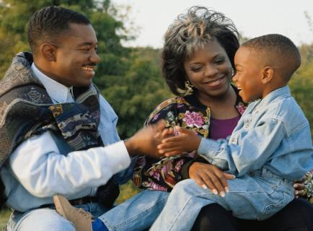
Wo lernen wir, wahrhaftig zu lieben?
Von unseren Eltern, als unsere ersten Lehrer
Die Familie ist:
Die Schule der Liebe – sie nährt unser Herz und unseren Charakter und ist unser erstes “Trainingsgelände”, wo wir lernen, Beziehungen zu gestalten.
Notes:
28

Slide 29
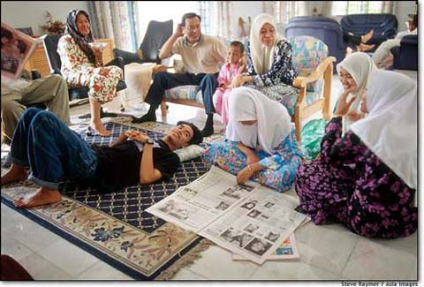
Wo lernen wir, wahrhaftig zu lieben?
In unseren Beziehungen zu Geschwistern, Eltern und Großeltern
Die Familie ist:
Die Schule der Moral – hier lernen wir das 1x1 des sozialen Benehmens und grundlegende Normen für unser Leben in der Welt
Notes:
29

Slide 30
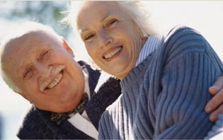
Wo lernen wir, wahrhaftig zu lieben?
Als Ehemann und Ehefrau; indem wir Gott in unserem Partner entdecken
Ein Paar ist:
Das Abbild des Schöpfers – Leben für den Partner, die Familie und die Welt, ein Beispiel der Liebe werden für die Kinder
Notes:
30

Slide 31
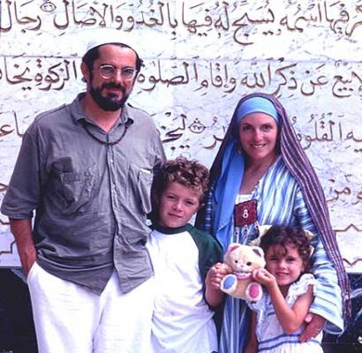
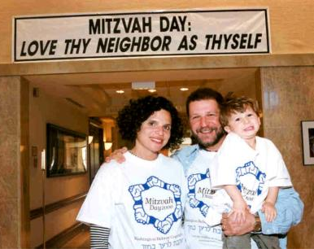
Die Familie lebt für die Gemeinschaft, Nation u. Welt
Starke Familien haben einen höheren Fokus als nur sich selbst
Altruistischer Zweck -
Dienst für die größere
Gemeinschaft
Notes:
31

Slide 32
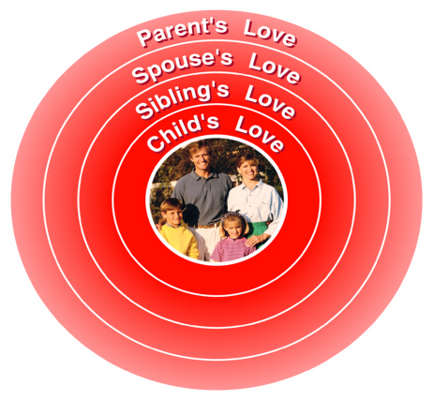
Die vier großen Bereiche des Herzens
Werden erlernt und erlebt in der Familie
Liebe des Kindes
Geschwisterliche Liebe
Partnerschaftliche Liebe
Elterliche Liebe

Slide 33
Die vier großen Bereiche des Herzens
GOTT
M W
Elternliebe
Partnerliebe
Geschw. Liebe
Kindl. Liebe
GOD
Ehemann
Ehefrau
Eltern
Bruder
Schwester
Kind
M W
Sohn
Tochter

Slide 34
Die Heiligkeit der sexuellen Liebe
Gottes
Liebe
Mann
Frau
Liebe des Mannes
Liebe der Frau
Die sexuelle Liebe eines Mannes gehört exklusiv seiner Frau und die sexuelle Liebe einer Frau gehört exklusiv ihrem Mann

Slide 35
Universaler Frieden
Harmonie zwischen Mensch und Natur
Verantwortungsvolle Eigentümer,
Wahre Eltern, Lehrer und Besitzer

Slide 36
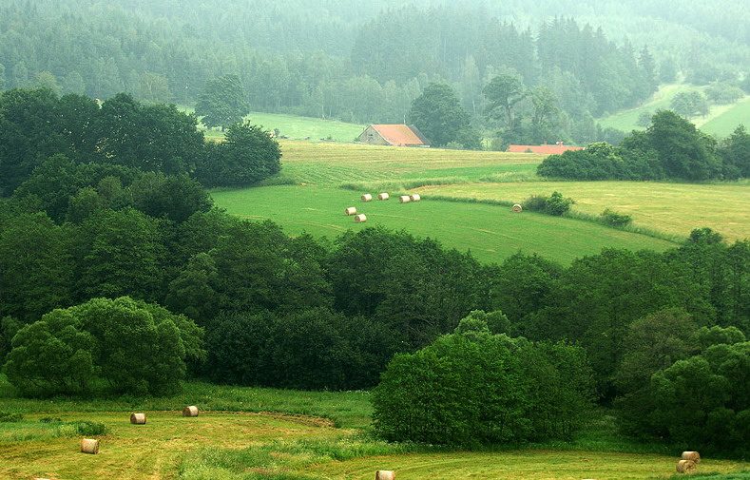
Universaler Frieden – In Harmonie mit der Umwelt
Gott
Mensch
  Umwelt
Herrschaft durch Liebe
Pflege und Schutz der Natur
Materieller Wohlstand für jeden Menschen
Wissenschaft und Technik nützen Mensch und Natur
Harmonie
Mensch/Natur
Wahre Eigentümer,
Verantwortungsvolle Verwalter
Notes:
36

Slide 37
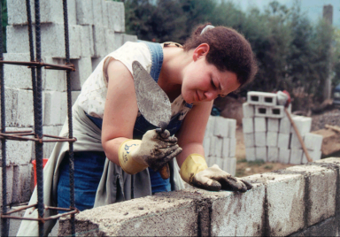

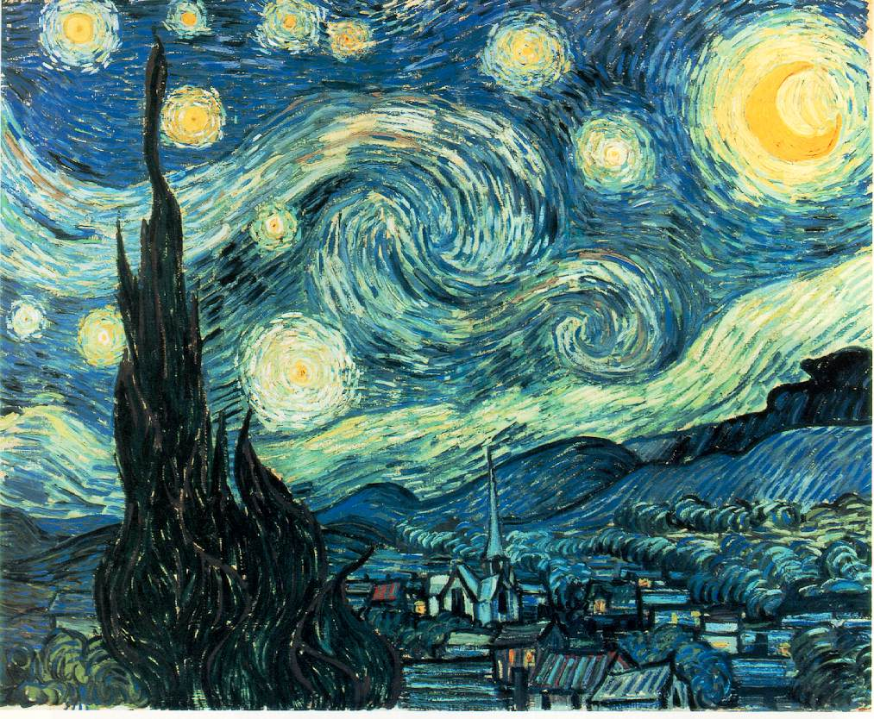
Wahre Eigentümer und Verwalter der Schöpfung
Notes:
We derive great joy from our interaction with the natural world.
Nature provides us with beauty to stimulate our senses and materials with which we can
express our creativity.
We should value these precious gifts and be responsible owners who develop them through
our good management to pass them to future generations.

Slide 38
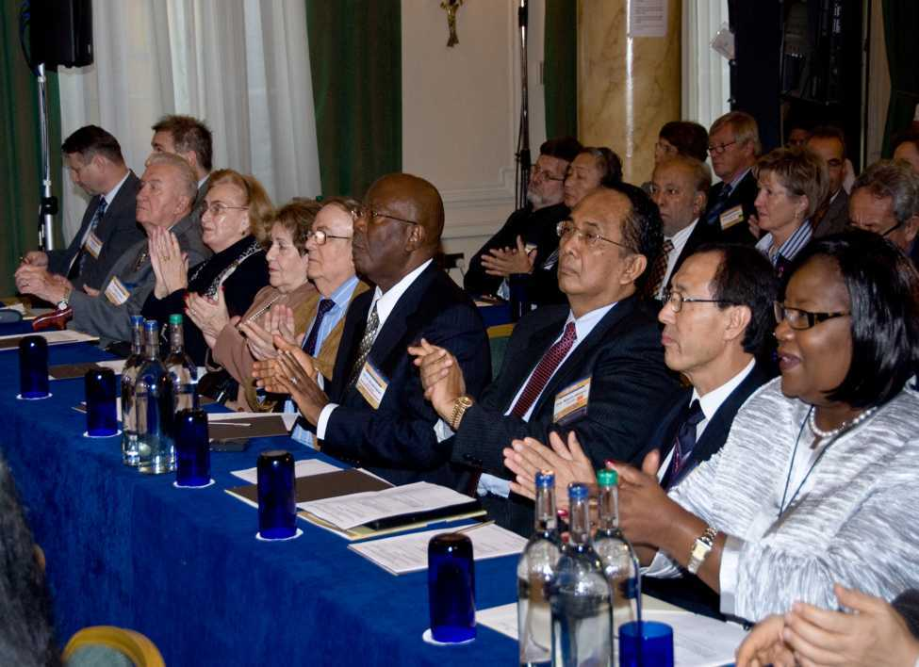
Was ist unsere Aufgabe als Friedensbotschafter?
1. Persönlicher Bereich - Wahrer Lehrer
Von Nutzen sein für andere durch Wort und Tat
2. Familie u. Gesellschaft - Wahre Eltern
Eine wahre Ehe und Familie errichten –
allen Menschen mit einem elterlichen Herzen begegnen
3. Umwelt – Wahre Eigentümer
Mit Wissen und Fürsorge die Natur schützen und pflegen
38
Notes:
38

